Slide 1
GYMNÁZIUM ul. SNP 1, 056 01 Gelnica Po stopách partizánskej skupiny Alexeja Michajloviča SADILENKA (alias Čierneho generála)
Melisa Slatkovská III.A

Slide 2

Témou mojej práce je priblížiť pôsobenie partizánskej skupiny „Čierneho generála“ a vplyv tejto skupiny k samotnému Slovenskému národnému povstaniu,
poukázať na osud obyčajného človeka z obce Helcmanovce, ktorého fašisti popravili guľkou do srdca,
priblížiť priebeh Slovenského národného povstania a postup partizánskych skupín od východu Slovenska po stred, „srdce“ povstania Banskú Bystricu,
opísať pamätné tabule, pomníky a pamätníky postavené pre padlých a popravených partizánov.

Slide 3
Ciele a metodika práce
Pri spracovaní tejto témy som postupovala objektívne a komplexne, nakoľko som chcela najdôveryhodnejšie opísať samotnú činnosť partizánskej skupiny „Čierneho generála“ v oblasti Volovských vrchov,
v tejto práci som chcela vzdať úctu a poklonu všetkým zosnulým aj preživším partizánom, a zároveň obyčajným ľuďom, ktorí sa im nebáli pomáhať, za čo zaplatili tým najcennejším, svojimi životmi,
priblížiť krutosť tej doby, odvahu, statočnosť, ale aj zbytočné straty životov,
informácie, fakty a autentické predmety som získala z internetu, historických záznamov obcí, ale aj od dlhoročného zberateľa historických predmetov a dokumentov z čias 2. svetovej vojny, pána Ing. Jána Blaškovana.

Slide 4
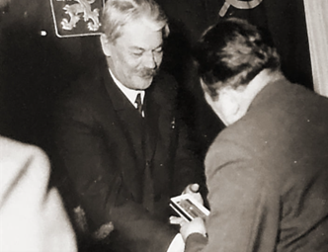
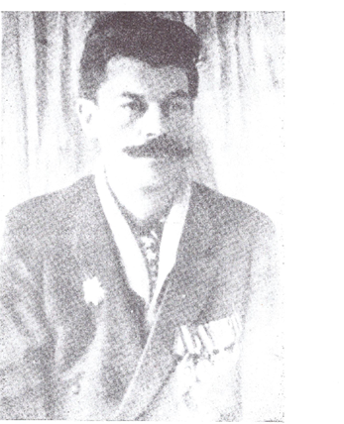
Pôsobenie „Čierneho generála“ vo Volovských vrchoch
Alexej Michajlovič Sadilenko sa narodil 21.5.1912 v Krasnodare (vtedajšie ZSSR). Pôvodným povolaním bol stavebný technik - topograf. Od roku 1939 vojak Červenej armády,
prešiel rôznymi vojenskými funkciami. Skúsenosti z partizánskeho spôsobu boja nadobudol v partizánskom oddiele A. Fiodorova, ktorý vyvíjal bojovú činnosť v oblasti Černigova. Na jar 1944 absolvoval špeciálny kurz pre „špeciálne účely“ v ukrajinskom Rovne,
dňa 17.9.1944 bol ako veliteľ 39 člennej skupiny vysadený na pomoc SNP v oblasti Opátka. Výsadok 39 člennej skupiny bol naplánovaný s vopred vybraným miestom medzi obcou Opátka, Kojšovská hoľa a lesom zvanom Zálom.

Slide 5
Popravy partizánov a občanov obcí
Fašisti v novembri 1944 v obci Žakarovce vypálili obydlie p. Končulu a pre pomoc partizánom zavraždili Máriu Medvecovú, rod. Kontrošovú,
v tom období popravili pri Smolníckej píle MUDr. Polgára z Margecian a z Krompách rodinu MUDr. Vadasa,
dňa 12.12.1944 na námestí v Nálepkove fašisti verejne popravili obesením partizánku Zuzanu Lesňakovú, rod. Sýkorovú z Hámra a na druhý deň sovietskeho partizána,
v tomto období v Henclovej pre výstrahu občanov popravili troch partizánov,
dňa 20.12.1944 na námestí v Dobšinej verejne popravili obesením partizánskeho veliteľa JUDr. Karola Adlera z Levoče, ktorý do zajatia vykonával veliteľa oddielu partizánskeho zväzku RÁKOSI.

Slide 6
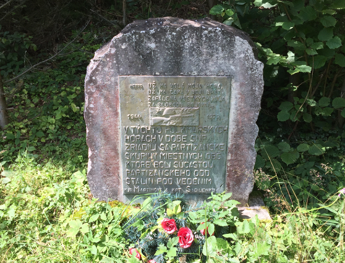
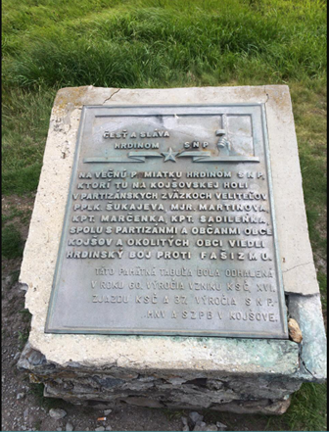
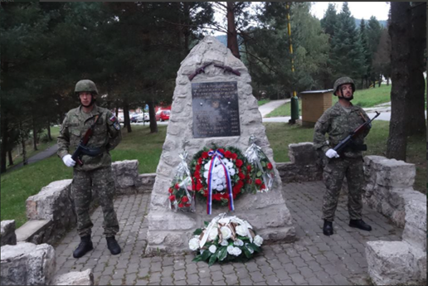
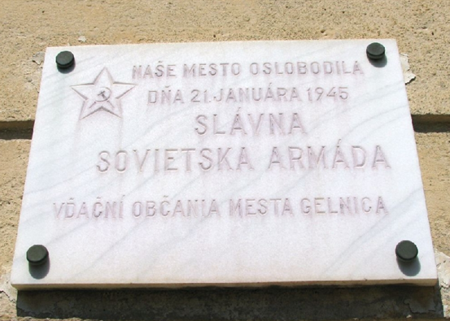
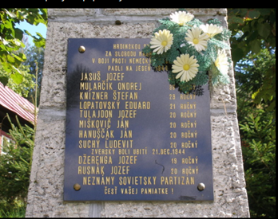
Pamätné tabule, pomníky a pamätníky
Pamätník SNP na ceste od Folkmarského sedla

Slide 7
Ďakujem za pozornosť.
Melisa Slatkovská III.A

